Slide 1

Околна среда и енергетика
Изготвил: Веселин Младенов

Slide 2
01
02
Енергиен баланс
Източници на емисии
03
Цени на електрическа енергия за битови клиенти

Slide 3
01
Енергиен баланс

Slide 4
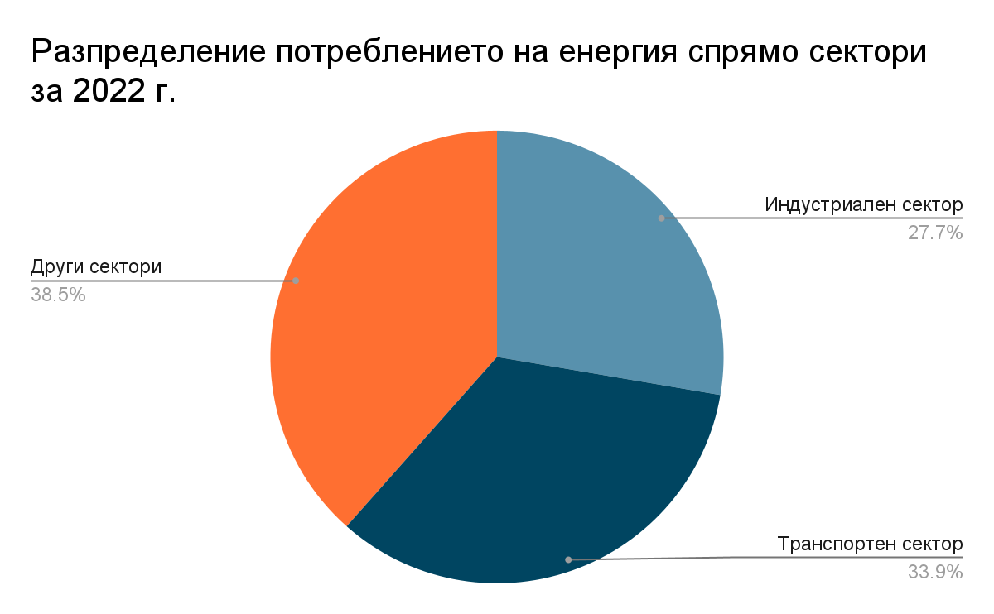
Общият енергиен баланс представя данни за ресурсите, преобразуването и крайното потребление на всички видове горива и енергии. Включва подробни показатели за вложените и получените горива и енергии при процесите на преобразуване в електрическите централи, топлоцентралите, нефтените рафинерии, предприятията за брикетиране на въглища и др. Крайното потребление на енергийните продукти е разделено на неенергийно и енергийно потребление, като енергийното потребление е представено по групи икономически дейности (съгласно използваната класификация на Евростат), което осигурява международна сравнимост на данните.

Slide 5
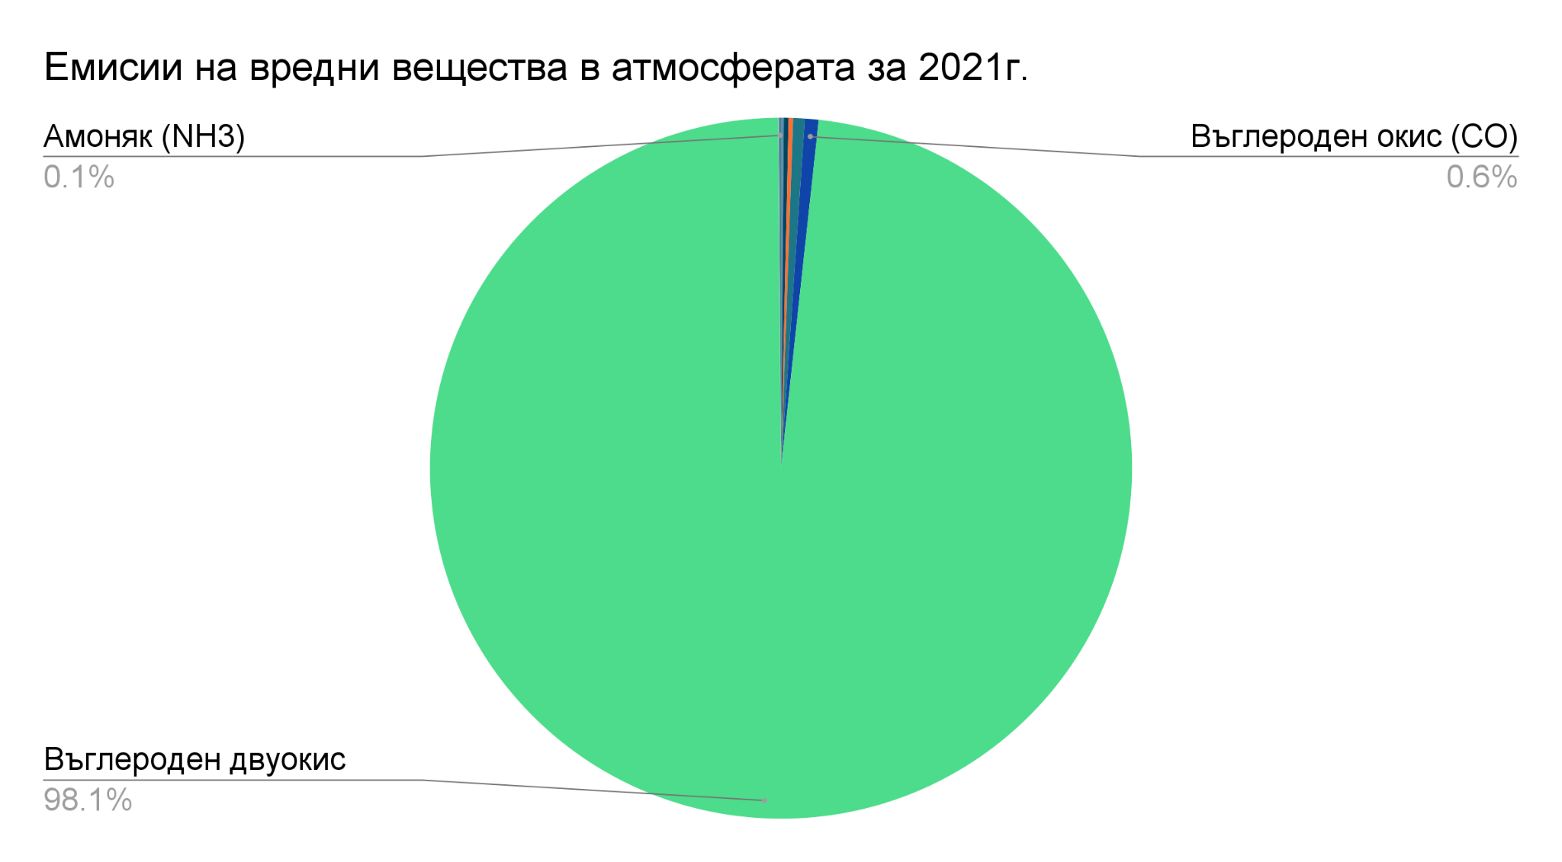
02
Източници на емисии
Емисиите са определени по балансов метод на базата на следните показатели: консумирано гориво, топлотворна способност, количество произведена продукция и вложени суровини или материали, както и емисионни фактори за съответните замърсители.

Slide 6
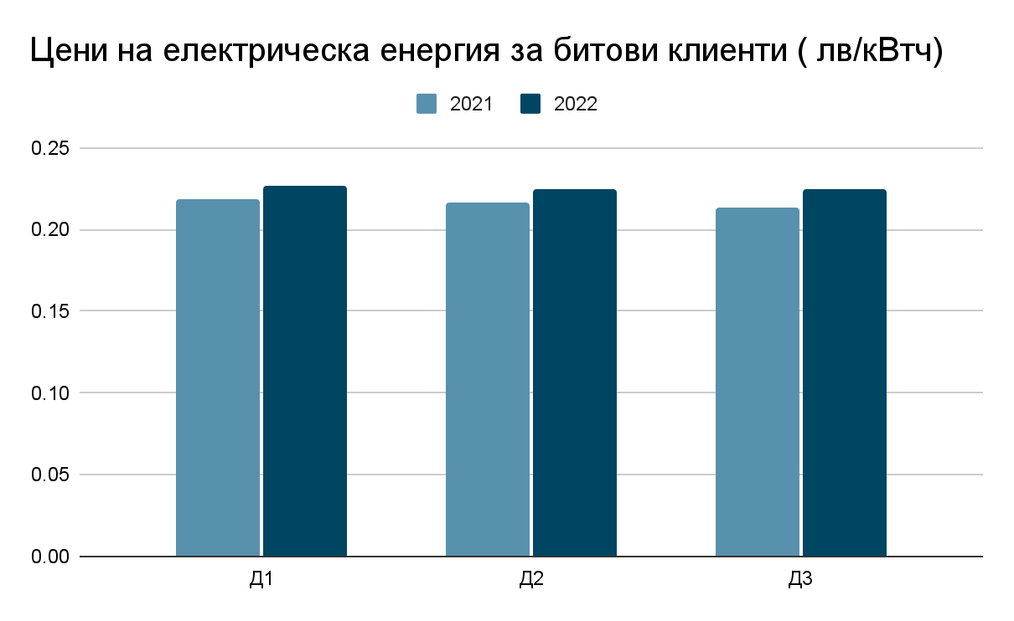
03
Цени на електрическа енергия за битови клиенти
Представени са средни шестмесечни цени на доставените количества електрическа енергия за битовите клиенти. Цените включват базисната цена на електрическа енергия/природен газ, пренос, разпределение, акциз, ДДС и др.

Slide 7
Благодаря за вниманието!

